Slide 1




Slide 2


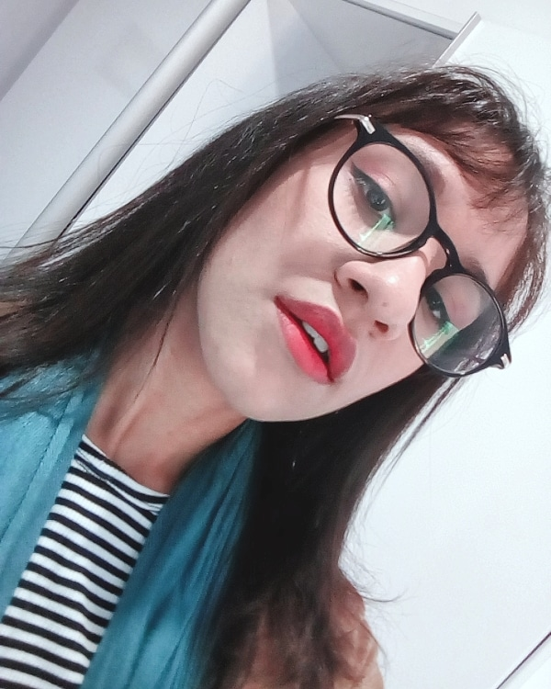
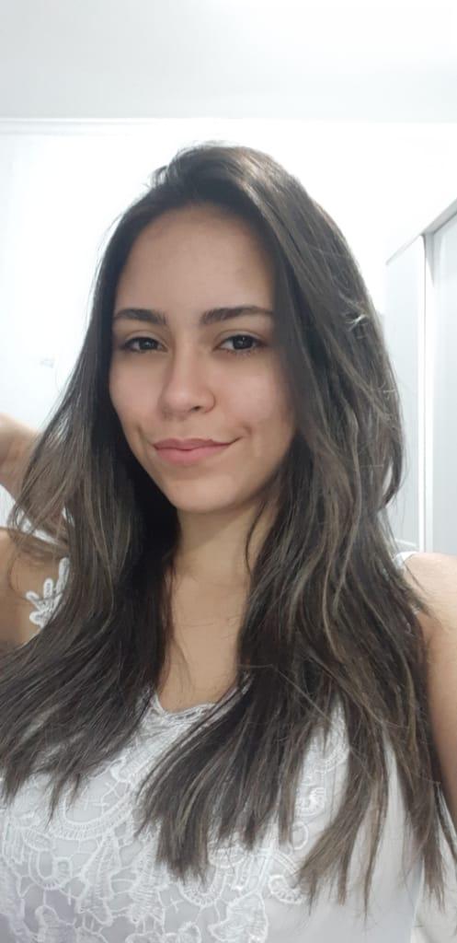

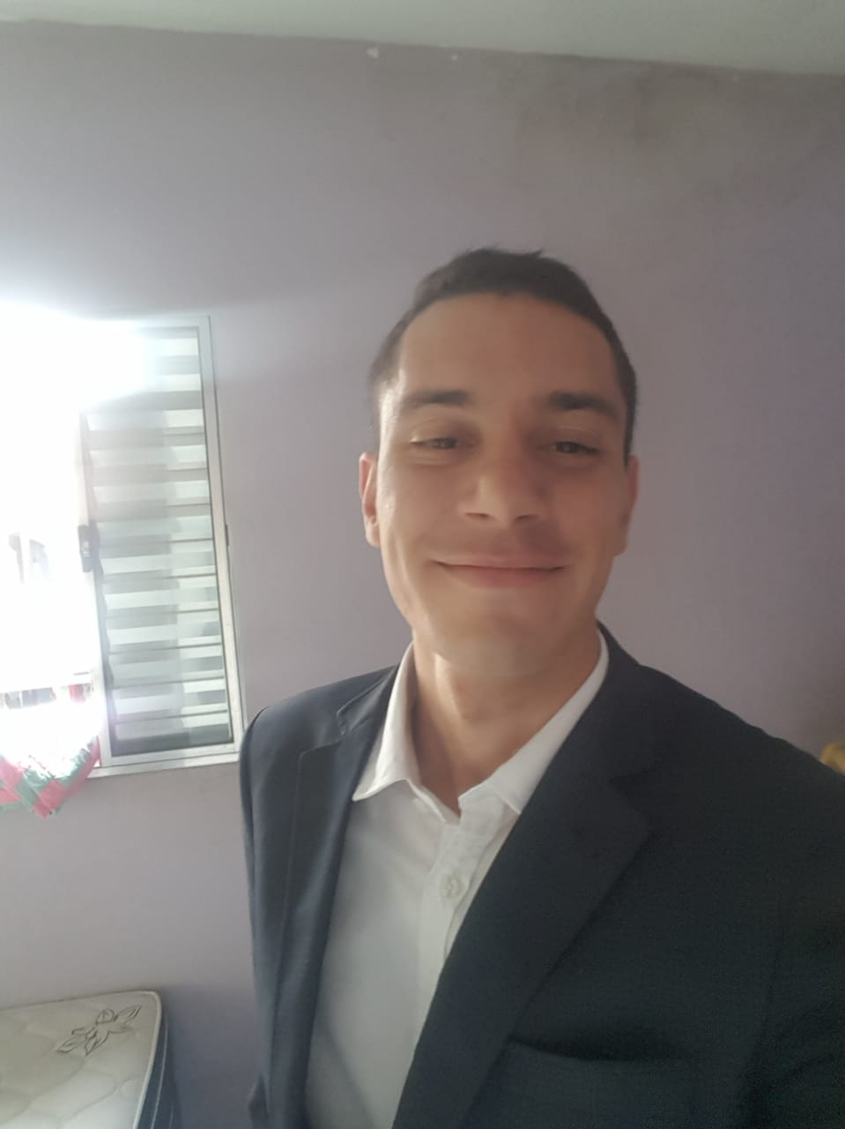
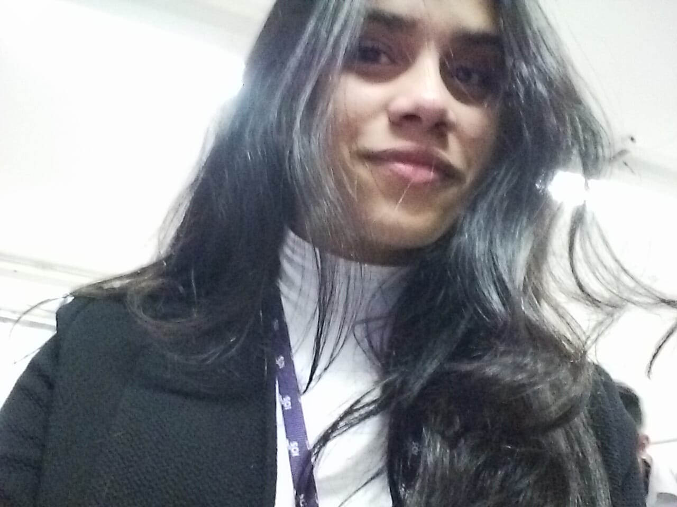
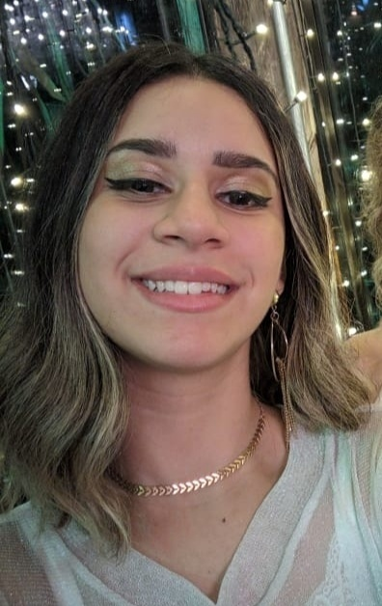

COLABORADORES
Gisele Flor
João Baptista
Taiza
Isabella Vitória
Bruna Brito
Felipe Kling
Stefany Batista
Isabella Conti

Slide 3
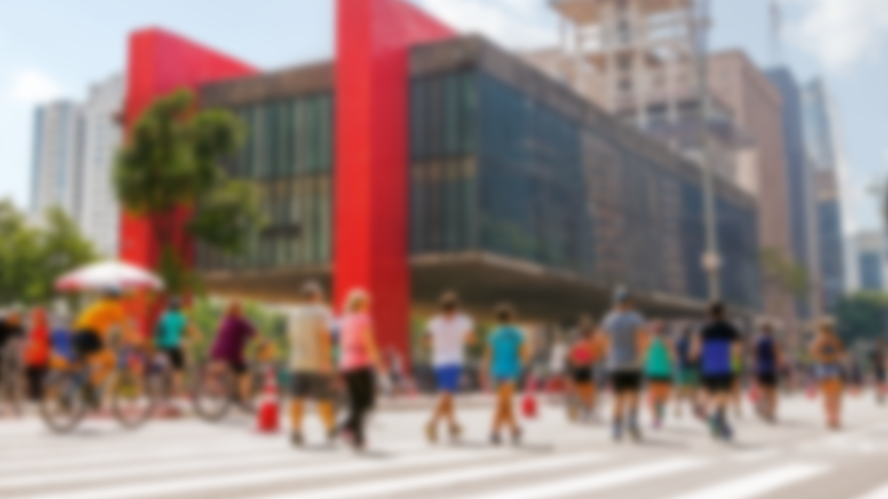
VISÃO
Nos buscamos ser um canal para empresas que tem interesses em ter acesso a materiais para reciclagem, disponibilizando lixeiras, e a eficiência de nosso serviço para que possam coletar o lixo com frequência e confiabilidade em nossa solução.

Slide 4
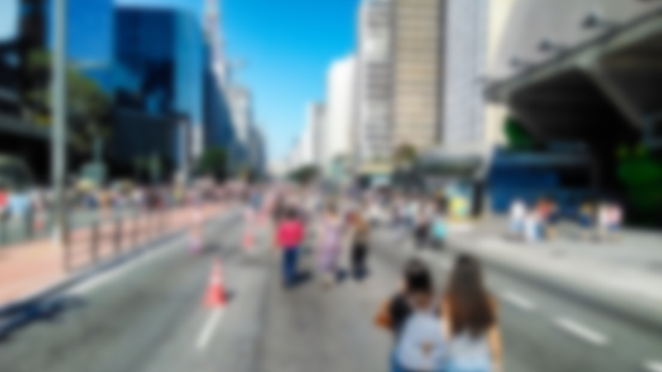
MISSÃO
Trazer para nossos clientes e sociedade a ação e conscientização da importância do descarte correto de lixo com solução tecnológica que visa a reciclagem e praticidade na coleta, ampliando a economia de nossos clientes e obtendo melhoria na qualidade de vida.

Slide 5
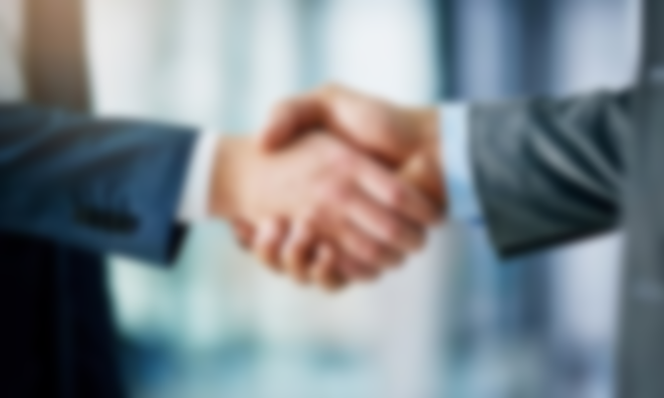
EXCELÊNCIA
INOVAÇÃO
SUSTENTABILIDADE
VALORES
TECNOLOGIA
EMPREENDEDORISMO
ÉTICA

Slide 6
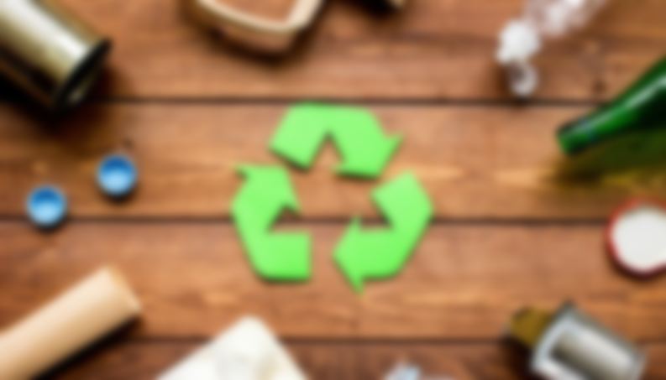
NEGÓCIO
A iniciativa MIT em serviços especializados acredita que a tecnologia alinhada com a reciclagem é uma grande proposta para o desafio de conscientizar a população que o lixo tem lugar, facilitando o trabalho de empresas que precisam ter acesso aos mesmos.

Slide 7
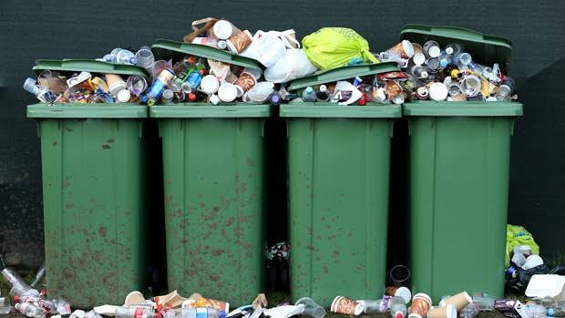

Problema
Acumulo de resíduos sólidos em locais inapropriados;
Descarte incorreto;
Inconsciência da população;

Slide 8
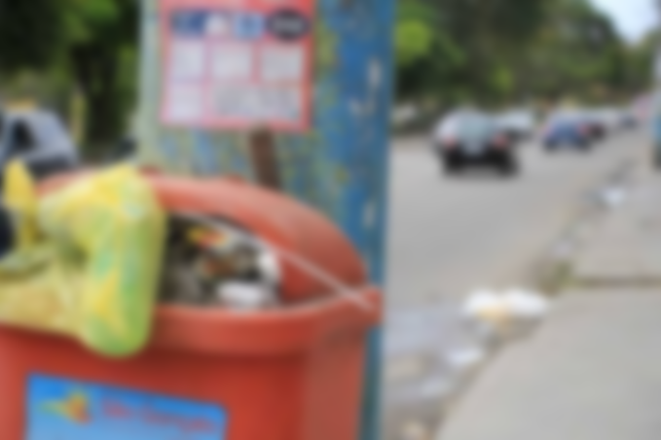
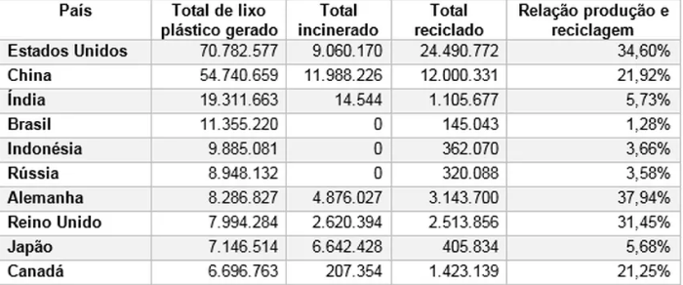
Problema
Brasil produz 11.355.220 milhões de toneladas de lixo plástico por ano
Cada brasileiro produz 1 kg de lixo plástico por semana
Somente 145.043 toneladas de lixo plástico são recicladas
2,4 milhões de toneladas de plástico são descartadas de forma irregular
7,7 milhões de toneladas ficam em aterros sanitários
Mais de 1 milhão de toneladas não é recolhida no país
Desperdício por Países

Slide 9

Desafio
Empresas parceiras
Smart Trash pela cidade

Slide 10
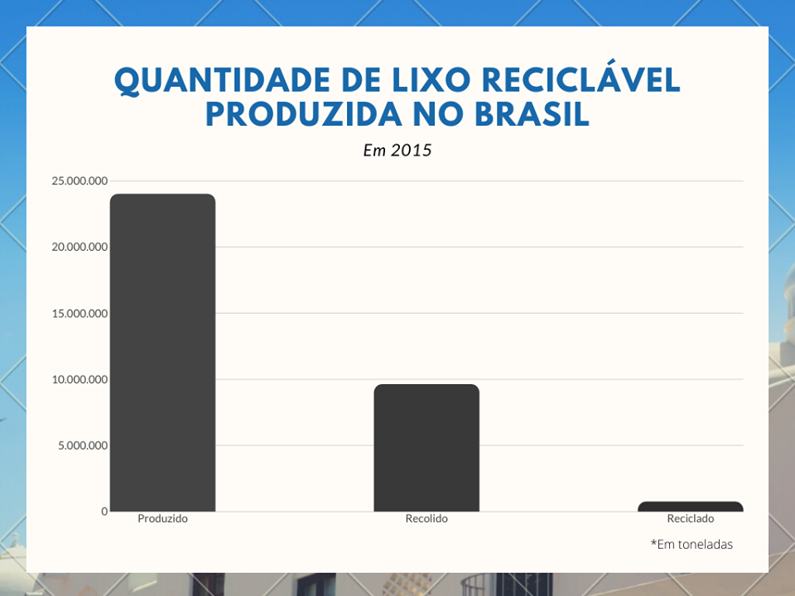
De acordo com dados do Plano Nacional de Resíduos Sólidos (PNRS), apesar de 30% de todo o lixo produzido no Brasil ter potencial de reciclagem, apenas 3% de fato é reaproveitado. Esses números revelam que há um grande desperdício tanto do ponto de vista ambiental quanto econômico e social, uma vez que a reciclagem é uma fonte de renda para milhares de famílias.
25.000.000
20.000.000
15.000.000
20.000.000
5.000.000
0
produzido
Lixo recolhido 7.200.000
Lixo reciclado 720.000
Em toneladas

Slide 11
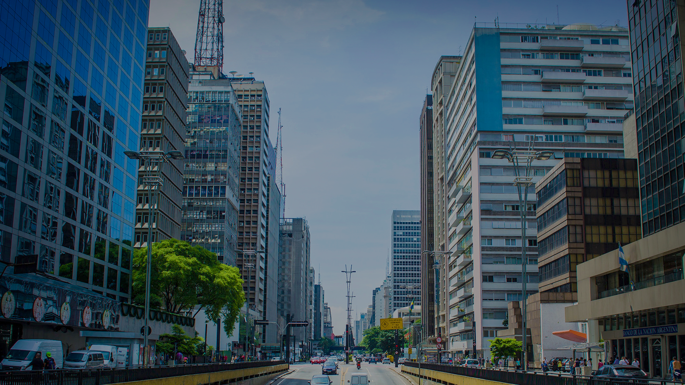
Solução
A partir de lixeiras inteligentes com sensores de barreira temos o objetivo de facilitar a coleta de lixo na cidade. Com nosso software as empresas de reciclagem e coletores poderão fazer o mapeamento das lixeiras que possuem, acompanhar pelo site/aplicativo as lixeiras que precisam ser esvaziadas.

Slide 12
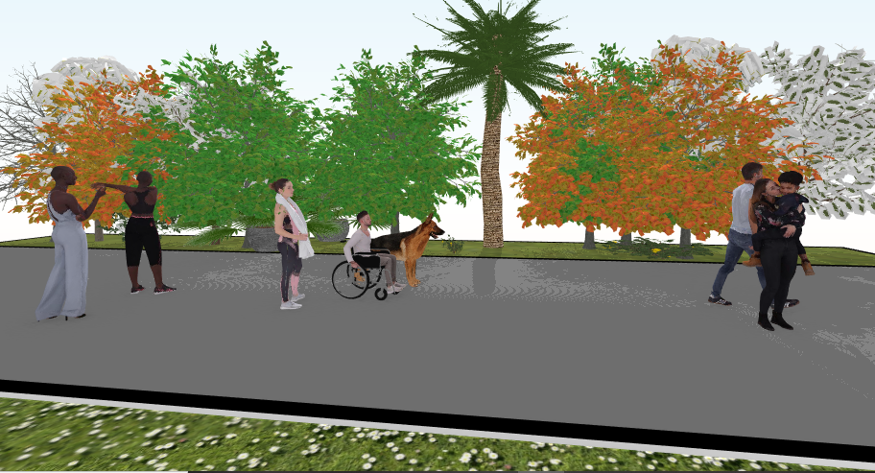

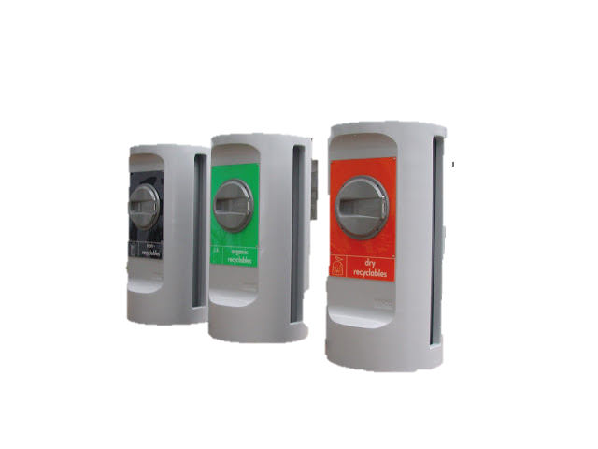

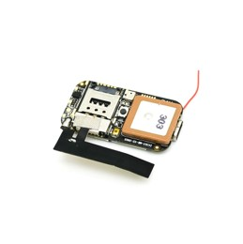
Desenho da solução: Smart Trash
geolocalização

Slide 13
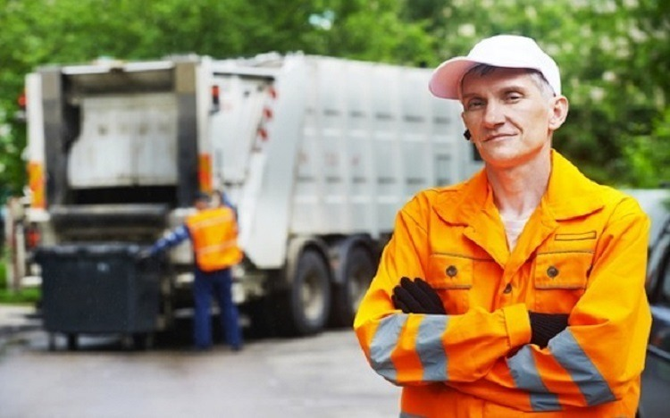

RESPONSABILIDADE
É O NOSSO OBJETIVO

Slide 14
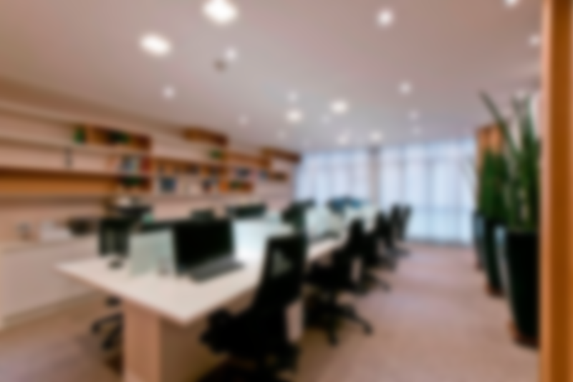
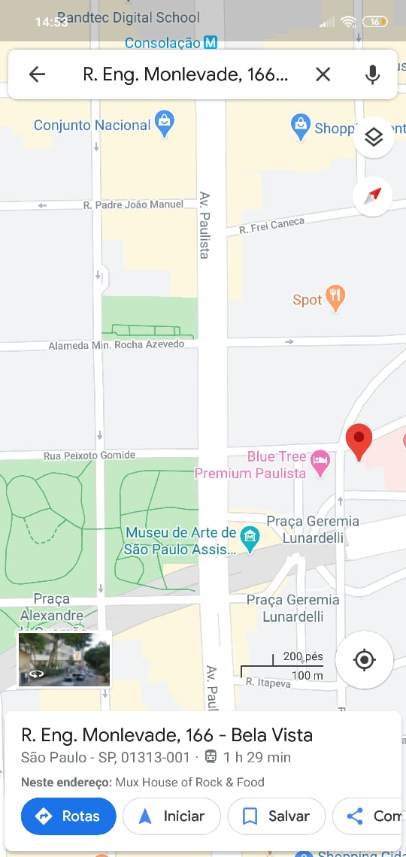

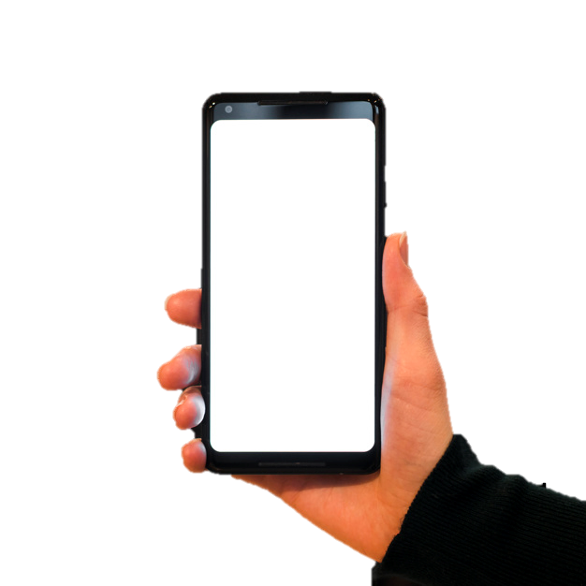


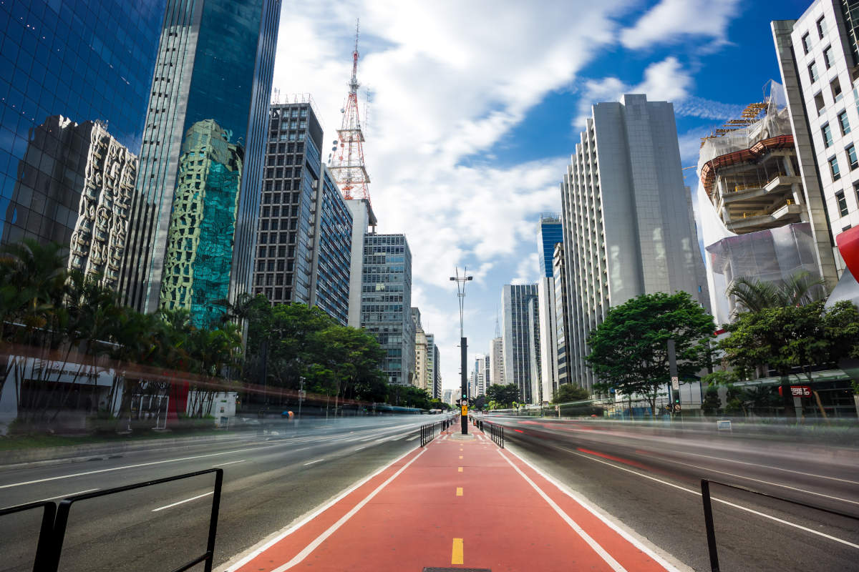
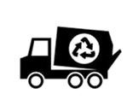







Sugestão de rotas
Ir as lixeiras cheias
Olá, Colepav click aqui para ver a lixeira que precisa ser esvaziada
Chamar serviço
Minhas lixeiras:
Papel
Metais
Vidros
Plástico
Orgânico
Eletrônico

Slide 15
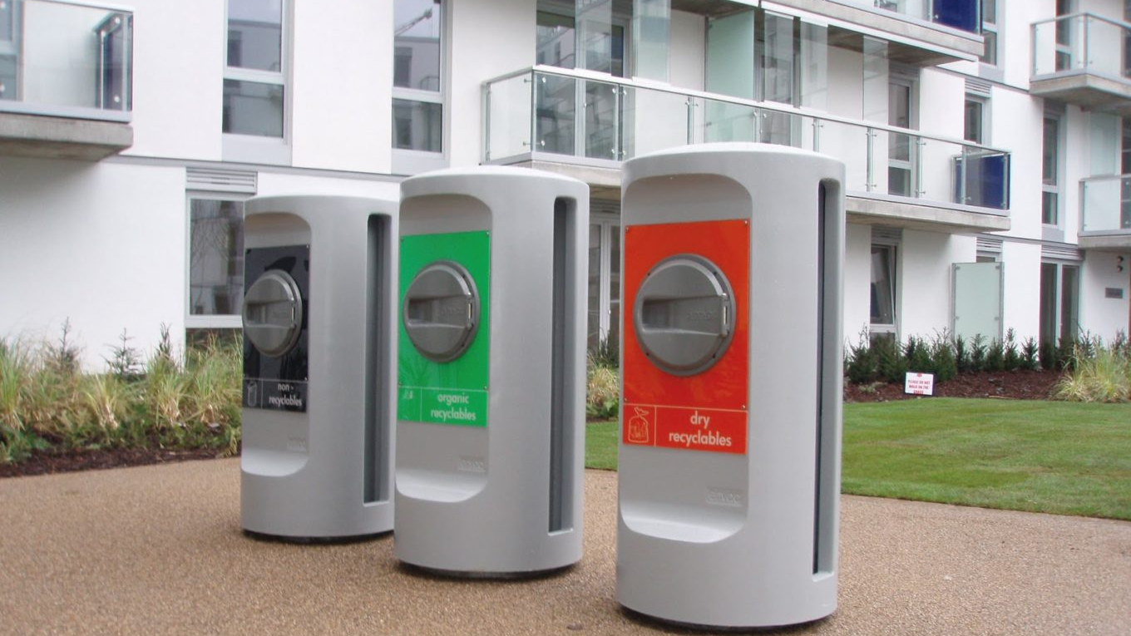




Possibilidade Futura de renda
Que juntos
possamos
construir
um Planeta
melhor.
Junte-se á
Nos.
Mundo
Inovação e Tecnologia
@mit_inova

Slide 16
Nº | BACKLOG | IMPORTÂNCIA
1 | Deverá ser disponibilizado maquinas com conexão de rede para realização do projeto; | Essencial | Não funcional
2 | A plataforma institucional deverá ser web, publicada na internet, com segurança de acesso; | Essencial | Funcional
3 | A partir do login o site deverá direcionar para a pagina de comando do cliente; | Essencial | Funcional
4 | O site deverá posuir campos para login e senha no canto superior da página inicial; | Essencial | Funcional
5 | O site deverá possuir página para cadastro; | Essencial | Funcional
6 | O site deverá possuir barra de menu : início, sobre a empresa, produto, fale conosco; | Essencial | Funcional
7 | O site deverá possuir uma página sobre a empresa com as seguintes informações: historia, missão, valores e objetivos; | Importante | Funcional
8 | O site deverá possuir uma página 'fale conosco' onde será possível encontrar informações para contato com a MIT; | Importante | Funcional
9 | O site deverá possuir uma página sobre o nosso produto com uma breve explicação de como funciona; | Essencial | Funcional
10 | O site deve possuir banner na página inicial; | Importante | Funcional
11 | O site deve possuir rodapé com as informações do menu e contato da MIT; | Desejável | Funcional
12 | O site deve permitir que a empresa efetue manutenção(inclusão, exclusão, consulta) de pessoas físicas (funcionários); | Importante | Funcional
13 | O site deve exibir mapa com a localidade das lixeiras e o nível das mesmas, destacando os locais que possuem mais fluxo; | Essencial | Funcional
14 | O site deve exibir gráfico com a variação de lixeiras cheias; | Essencial | Funcional
15 | O site deve exibir tela de simulador financeiro; | Essencial | Funcional
16 | O banco de dados deve possuir as tabelas: empresas parceiras(cadastro), | Essencial | Funcional
17 | O banco de dados deverá ser em nuvem (Azure); | Essencial | Funcional
18 | O sistema deverá notificar um funcionário através do aplicativo da empresa para recolher o lixo cheio; | Desejável | Funcional
19 | O produto físico será um latão de lixo; | Essencial | Não funcional
20 | O produto físico deve possuir um sensor de obstáculo; | Essencial | Não funcional
21 | O sensor deve identificar se a lixeira está vazia, média ou cheia; | Essencial | Funcional
22 | O produto físico deve possuir um local na lixeira reservado para publicidade; | Desejável | Não funcional

Slide 17


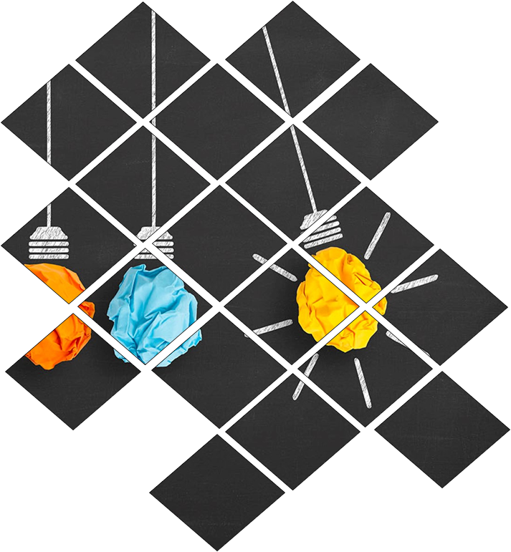

HOME
PRODUTO
APLICATIVO
GRÁFICO
CADASTRO
CONTATO
SOBRE NÓS
usuário
senha
Login
A iniciativa MIT em serviços especializados acredita que a tecnologia alinhada com a reciclagem é uma grande proposta para o desafio de conscientizar a população que o lixo tem lugar, facilitando o trabalho de empresas que precisam ter acesso aos mesmos.

Slide 18
HOME
PRODUTO
APLICATIVO
GRÁFICO
CADASTRO
CONTATO
SOBRE NÓS
VISÃO
MISSÃO
VALORES
Trazer para nossos clientes e
sociedade a ação e conscientização
da importância do descarte
correto de lixo com solução
tecnológica.
Tecnologia
Nos buscamos ser um canal para
empresas que tem interesses em
ter acesso a materiais para reciclagem,
disponibilizando a Smart Trash.
Empreendedorismo
Excelência
Inovação
Sustentabilidade

Slide 19
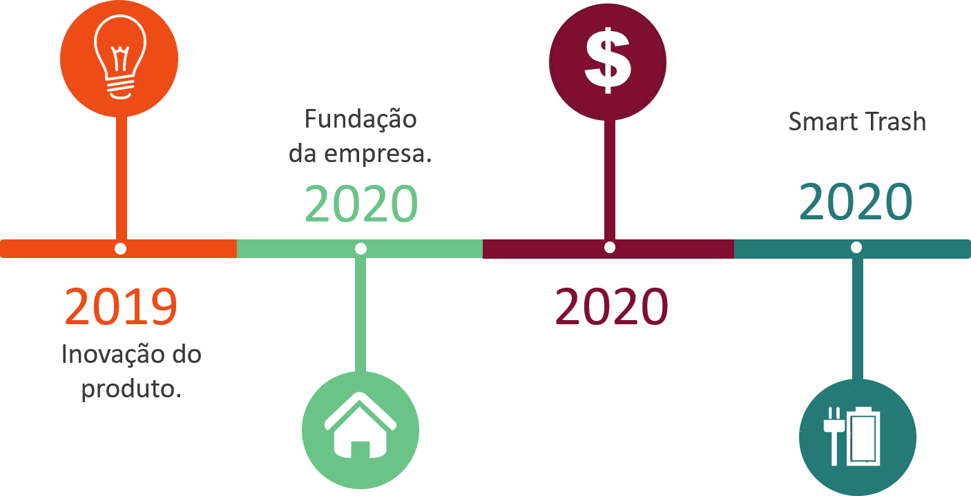
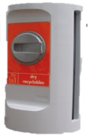
HOME
PRODUTO
APLICATIVO
GRÁFICO
CADASTRO
CONTATO
SOBRE NÓS
Inovação
Lixeiras inteligentes com sensores de barreira com o objetivo de facilitar a coleta de lixo na cidade. Com nosso software as empresas de reciclagem e coletores poderão fazer o mapeamento das lixeiras que possuem, acompanhar pelo site/aplicativo as lixeiras que precisam ser esvaziadas.
Empresas alvo

Slide 20
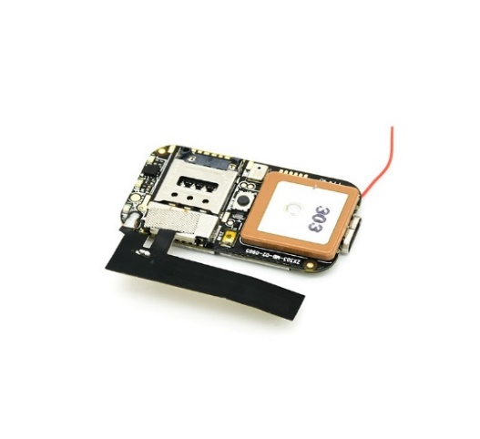
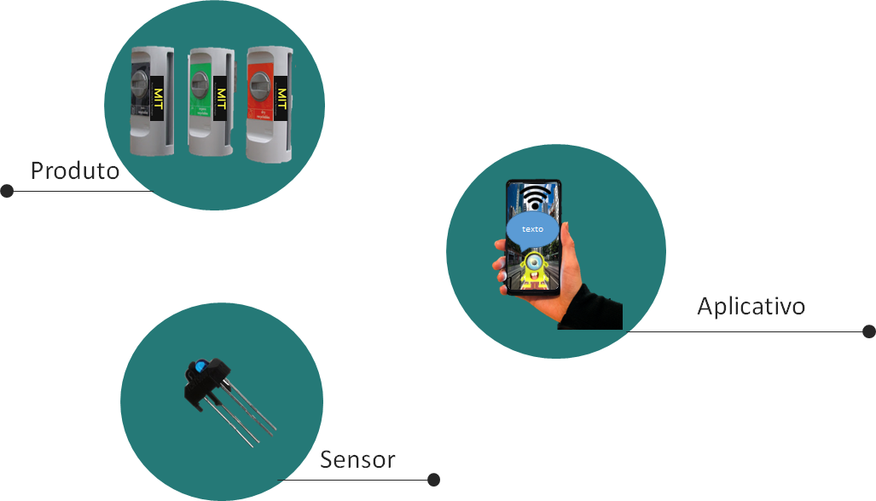

HOME
PRODUTO
APLICATIVO
GRÁFICO
CADASTRO
CONTATO
SOBRE NÓS
Chip geo localizador
Calculadora Financeira
Valor de 290,00 por mês
Quantos meses pretende contratar ?
Smart Trash

Slide 21
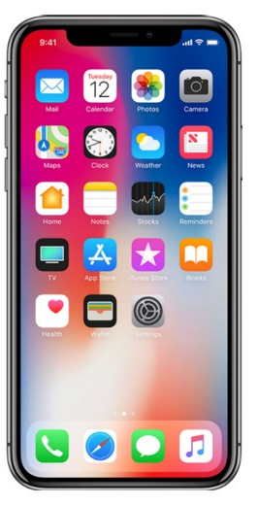
HOME
PRODUTO
APLICATIVO
GRÁFICO
CADASTRO
CONTATO
SOBRE NÓS
Aplicativo MIT
Localização com mapeamento da Smart Trash.
Opção de rotas
Avisos do Sensor
Suporte da MIT
Opção de chamar Serviço
MIT

Slide 22
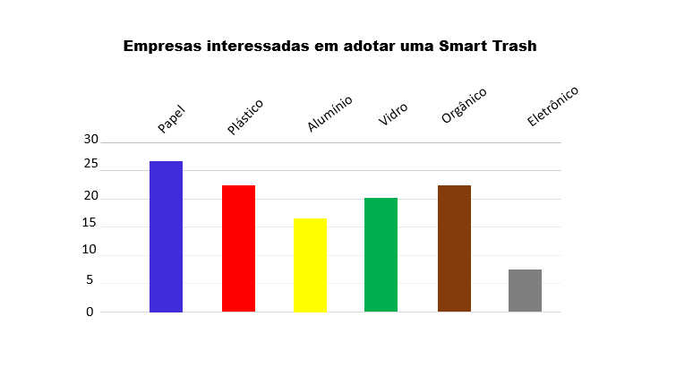
HOME
PRODUTO
APLICATIVO
GRÁFICO
CADASTRO
CONTATO
SOBRE NÓS
Percentual de empresas interessadas em alugar uma Smart Trash
Empresas interessadas em nosso projeto se dispuseram a participar desta pesquisa

Slide 23
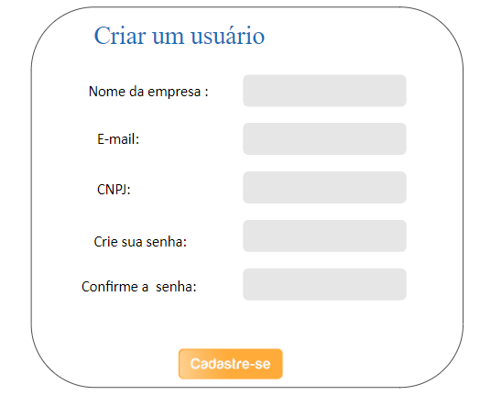
HOME
PRODUTO
APLICATIVO
GRÁFICO
CADASTRO
CONTATO
SOBRE NÓS
Cadastre-se

Slide 24



HOME
PRODUTO
APLICATIVO
GRÁFICO
CADASTRO
CONTATO
SOBRE NÓS
Pensar em sustentabilidade é pensar
na família, no próximo e em você mesmo.
A MIT pensa em todos.
@mit_inova
MIT Inovação
Rua Haddock Lobo - Cerqueira César, 134
São Paulo – SP Telefone (11) 3993-2106
ajuda.mit@gmail.com

Slide 25
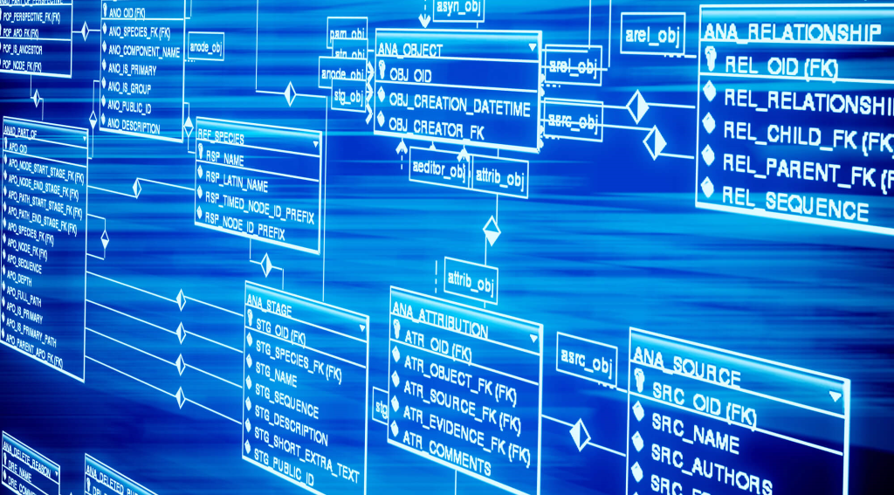
BANCO DE DADOS

Slide 26
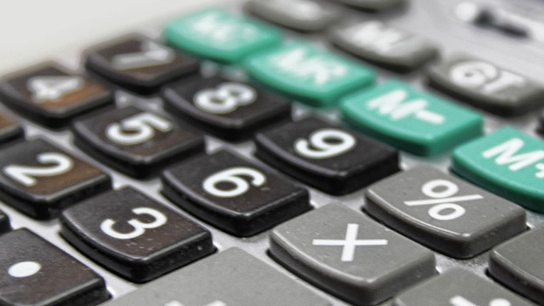
Calculadora Financeira

Slide 27


Venha Inovar conosco
@mit_inova
MIT Inovação
ajuda.mit@gmail.com

